Slide 1

Анализ транспортного потока
Выполнил студент группы К41102с: Казак Сергей Сергеевич
Проверил: Капитонов Александр Александрович, кандидат технических наук
г. Санкт-Петербург
2021
E-mail@corp.ifmo.ru

Slide 2
Цель исследования

Slide 3
Ряд задач которые необходимо решить в ходе работы:
Обзор вариантов анализа, исследования и получения информации о дорожной обстановке
Проблемы изучения транспортного потока
Выбрать способ изучения транспортного потока
Произвести описание размещений камер
Софт для изучения транспортного потока.
Сбор данных
Вывод

Slide 4
Обзор вариантов анализа, исследования и получения информации о дорожной обстановке
Использование дорожных детекторов (дорогое решение)
Использование мобильных устройств (ГЛОНАСС/GPS) примером может послужить Waze, Яндекс
Системы автоматического наблюдения за трафиком (Avedex)
И др.

Slide 5
Проблемы изучения транспортного потока
Освещение наблюдаемого участка в темное время суток
Высокая плотность потока
Перекрытие машин другими участниками движения
Задача обнаружения скоростного расщепления потока
Погодные условия
Различные схемы установки видеонаблюдения
Качество видео с камер и их размещение
И др.

Slide 6
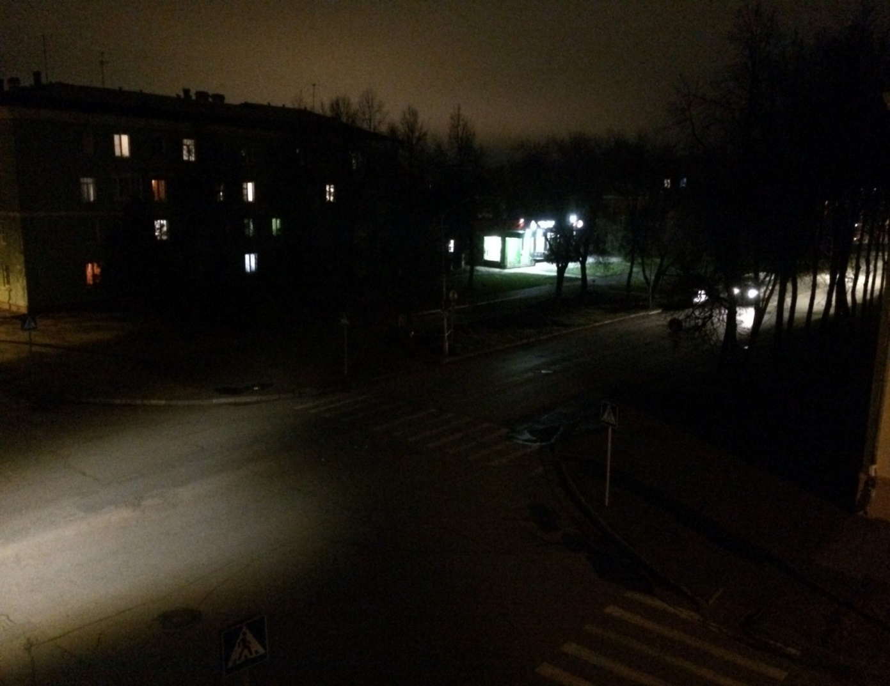
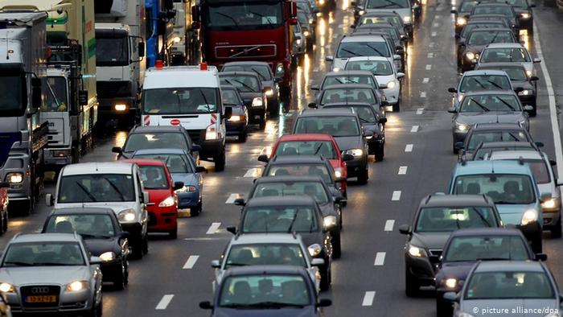
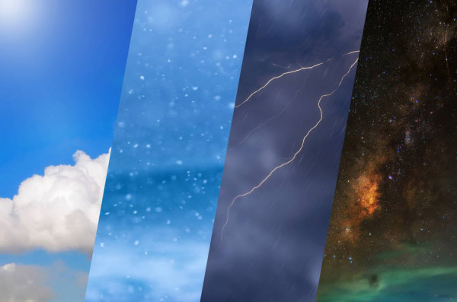
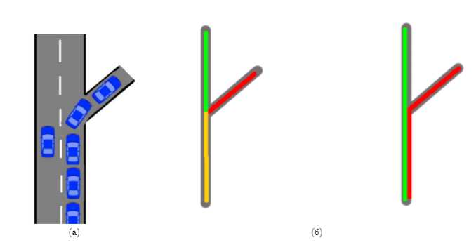

Slide 7

Виды камер видеонаблюдения и их размещение
По методу установки камеры делятся на 2 типа:
Стационарные
Мобильные
Далее камеры делятся на три типа:
Радарные
Видеофиксации
Лазерные

Slide 8
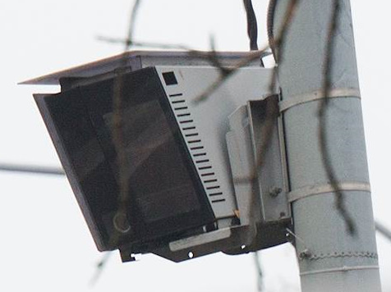
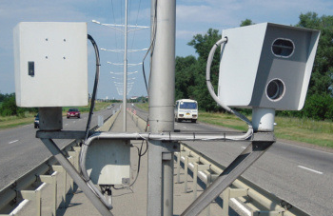
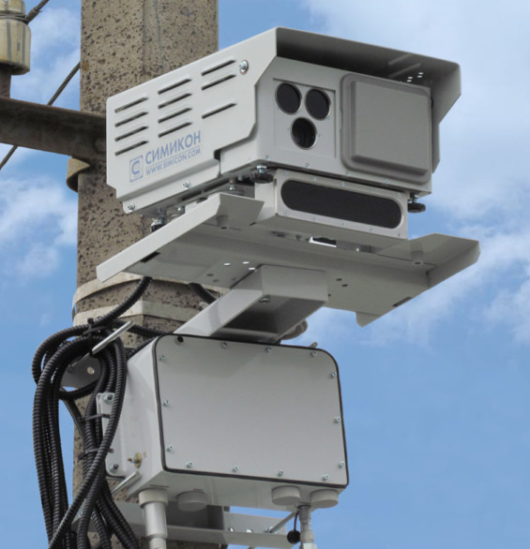
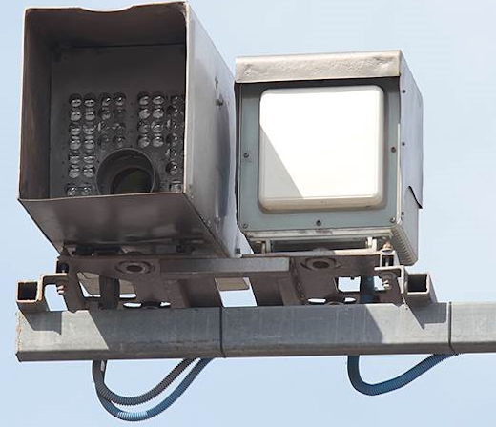
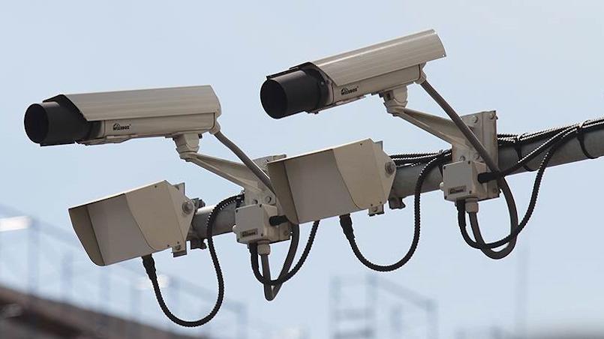
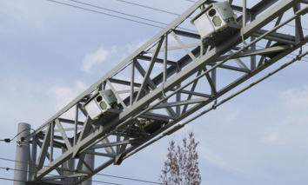
Примеры
«Автодория»
«Стрелка-СТ»(нового образца)
Радарный комплекс «Арена»
«Автоураган»
Радарный комплекс «Кордон»
Система «Крис»

Slide 9
Софт для изучения транспортного потока
AVEDEX – программное обеспечение (программа, ПО), являющиеся эффективным инструментом для автоматического анализа автомобильного и пешеходного трафика. Программа не использует для подсчета физические датчики и не требует пуско-наладки системы специалистами. Для работы необходимо иметь готовый видеоматериал или подключенную IP-камеру для обработки видеопотока в реальном времени.

Slide 10
Причины выбора готового решения:
Написать свое приложение подсчета трафика задача, требующая хорошего уровня знания программного кода, машинного обучения и тд.
Качество работы приложения (выполненного самостоятельно и выполненного компанией которая на этом специализируется будет скорее всего разного уровня)
Время выполнения проекта
И др.

Slide 11
Полученные в результате анализа данные могут быть использованы:
Для оценки интенсивности движения транспорта и людей;
Улучшения пропускной способности автомобильных дорог;
Построения и прогнозирования моделей транспортных и пешеходных потоков;
Сбора статистики для принятия решений о размещении новых объектов строительства.
и др.

Slide 12
Анализ дорожного движения при помощи программы AVEDEX

Slide 13
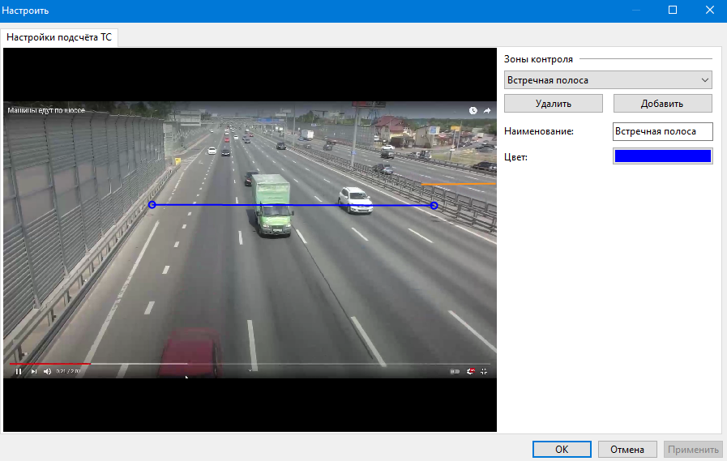

Slide 14
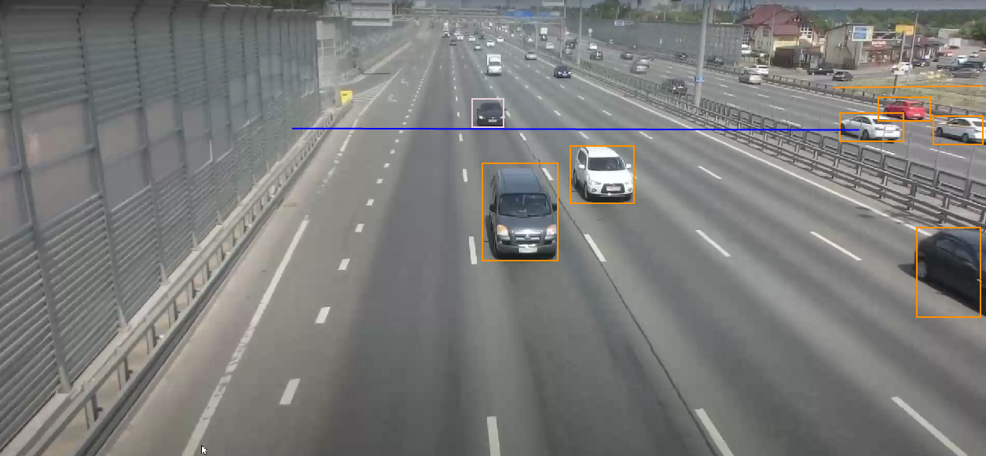
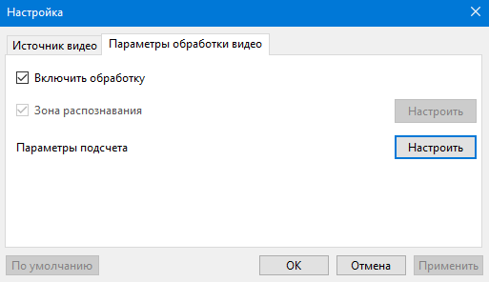

Slide 15
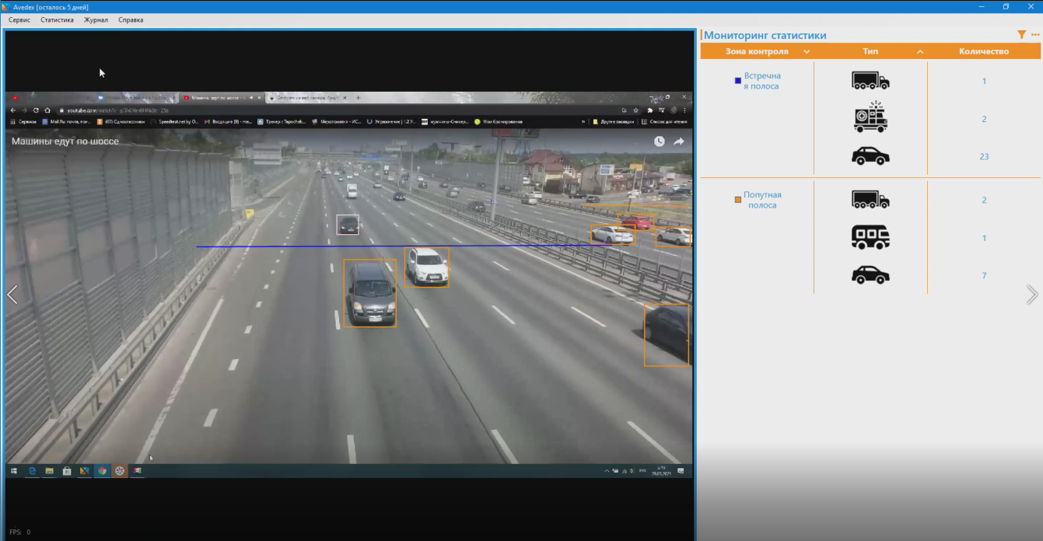

Slide 16
Встречная полоса (синяя) |  | Попутная полоса (оранжевая)
Легковые | 32 | 37
Грузовые | 2 | 5
мотоциклы |  | 2
Микроавтобусы |  | 1

Slide 17
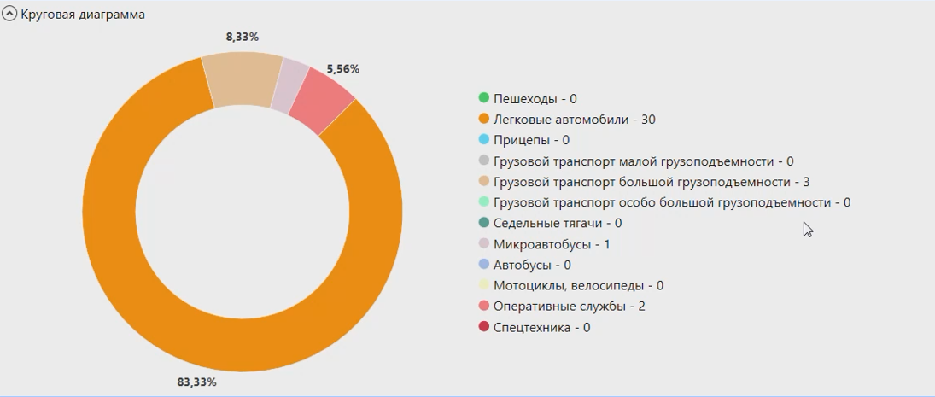

Slide 18
Видео с камеры дорожного движения в программе (выезд на трассу А-181)

Slide 19
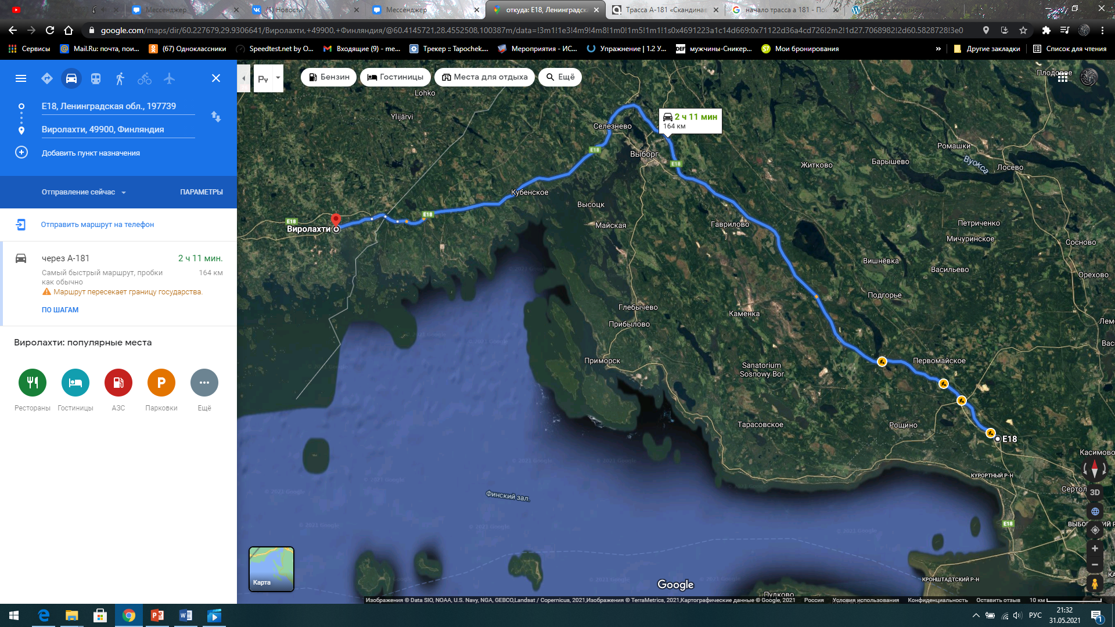

Slide 20
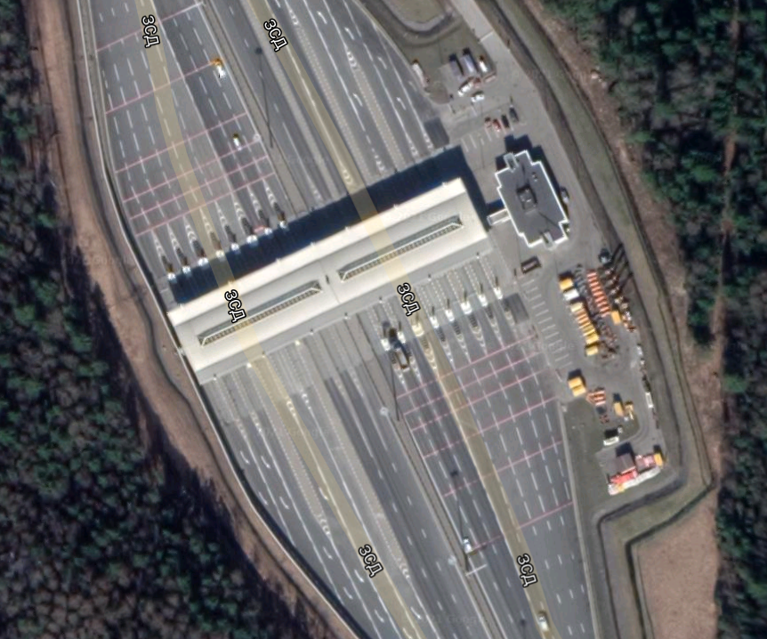

Slide 21
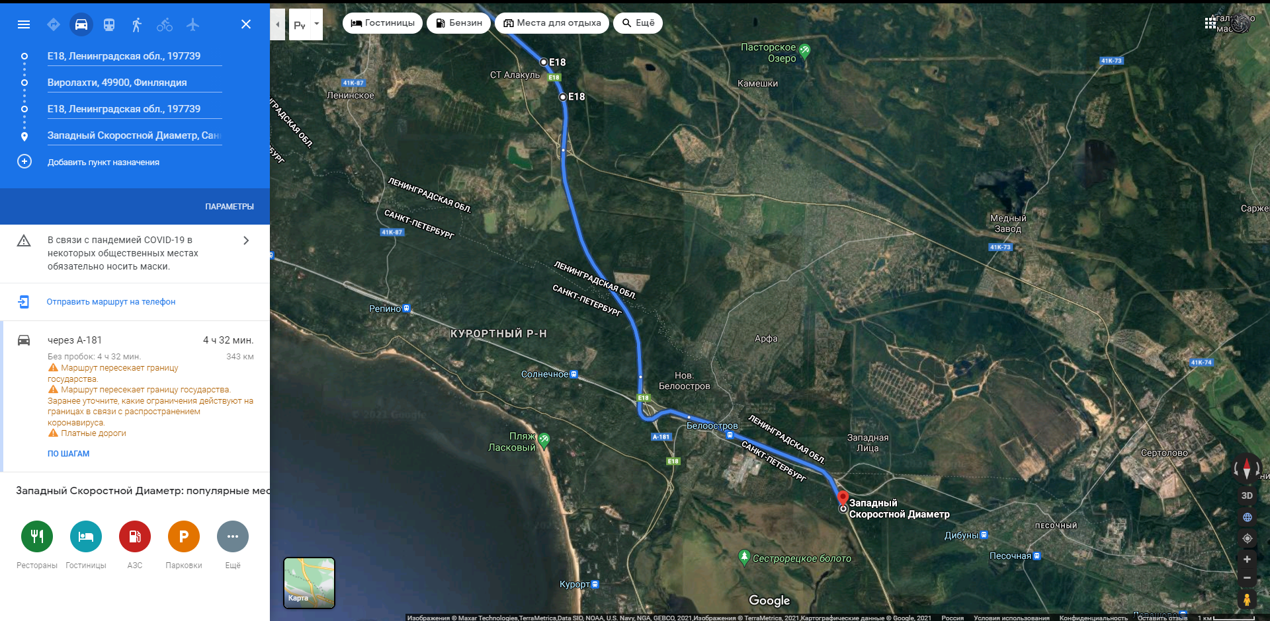

Slide 22
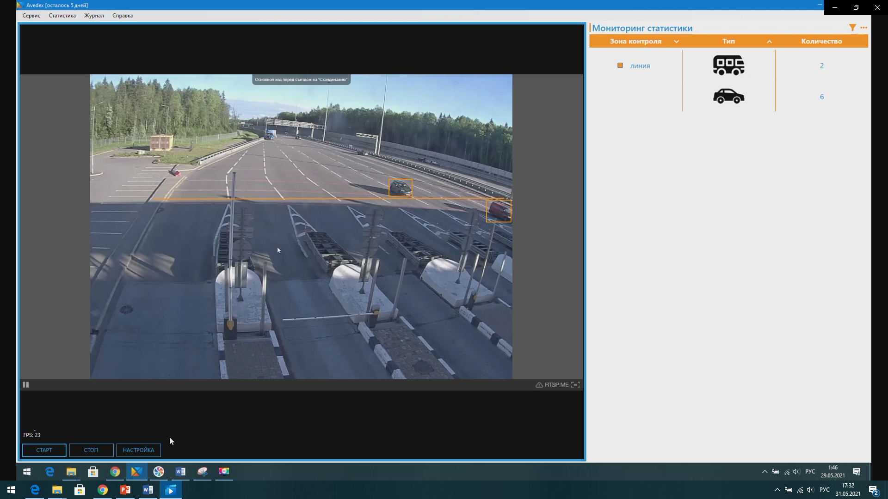
Встречная полоса
Легковые | 24
Грузовые | 0
мотоциклы | 0

Slide 23
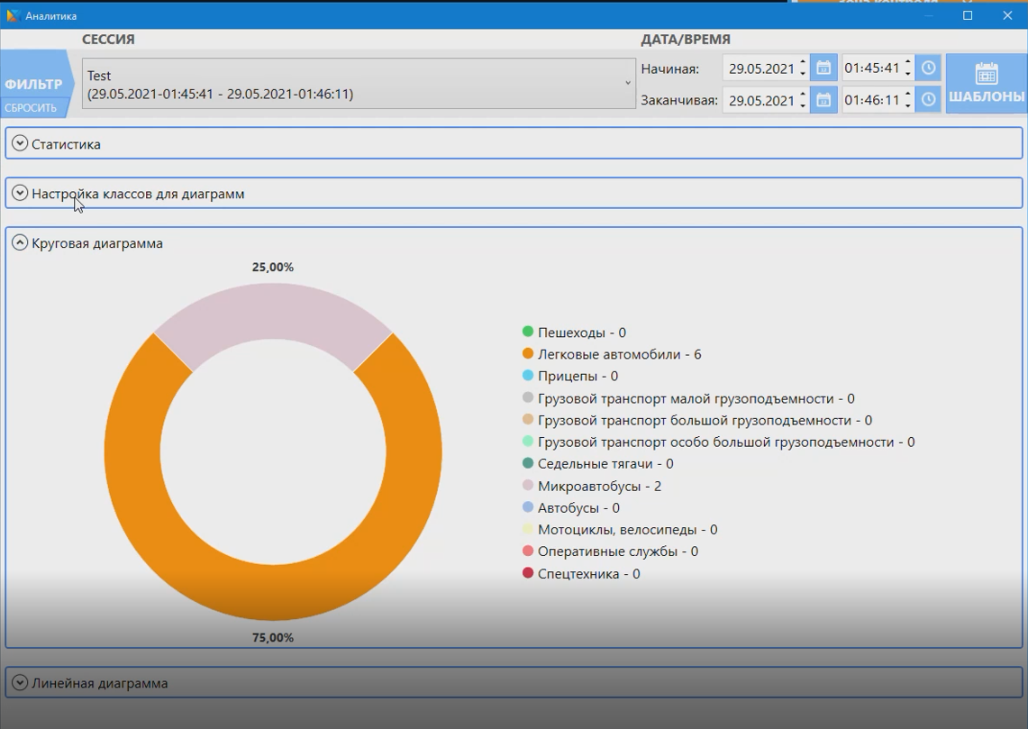

Slide 24
Далее я решил попробовать видео с телефона в программе

Slide 25
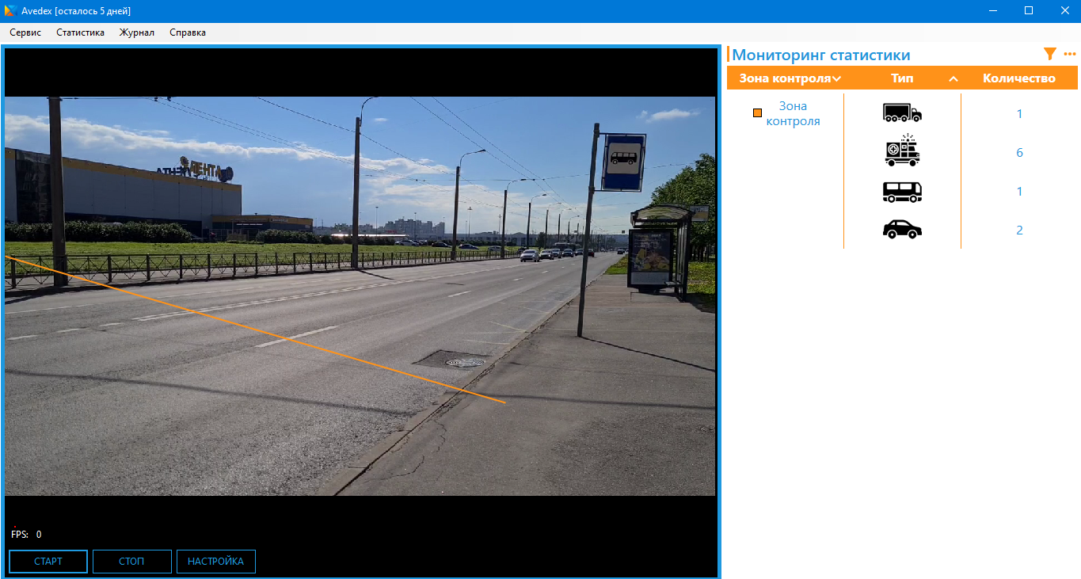
Полоса подсчета
Легковые | 10
Грузовые | 2
мотоциклы | 0

Slide 26
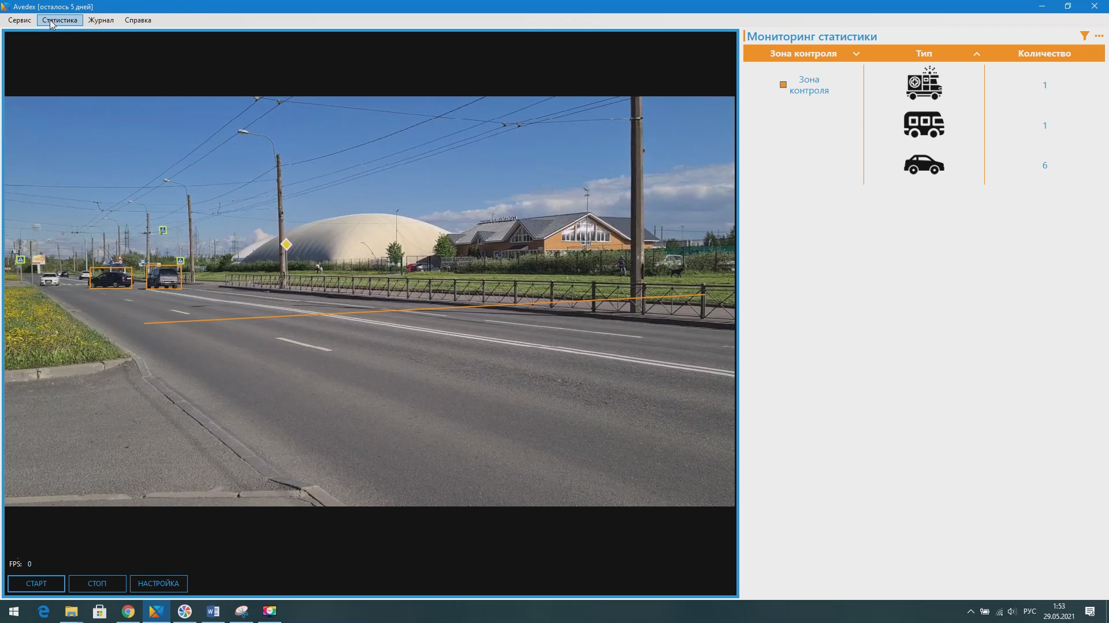
Полоса подсчета
Легковые | 8
Грузовые | 0
микроавтобус | 1

Slide 28
Выводы по работе:
Произведен разбор видов камер
Договорился с компанией Mallenom Systems о предоставлении доступа к программе AVEDEX для анализа дорожного движения.
Произвел анализ работы данного программного обеспечения
Установлены проблемы нахождения авто на видео
Необходимо иметь свою камеру видеонаблюдения размещенную на конкретной дороге ( что собственно тоже является проблемой исследования)

Slide 29
Количество проезжающих авто в день по трассе не было установлено, так как:
1) Нет возможности подключиться к камере дорожного наблюдения (проблема протоколов)
2) Эта дорога имеет множество разветвлений и с вороток в различные поселки и города (что сильно усложняет задачу)
3) Данная дорога находится в данный момент в реконструкции

Slide 30
Ссылка на статью в medium sergey-kazak.medium.com

Slide 31

Спасибо за внимание!
www.ifmo.ru

